Slide 1
程序设计题的分析与解答
朝阳区线上课堂·高中信息技术
北京中学 赵腾任
Notes:
同学们好，我们学习了程序设计的基础知识，学习了程序的基本结构，也能够编写一些程序了。
如：判断一个正整数的奇偶性，解决自由落体运动问题等等。
但在具体的实践中，特别是遇到复杂一点的问题时，可能一时不知如何着手。

Slide 2
计算圆周率π
人们创造了上百种方法求π的值。格雷戈里和莱布尼茨发现了下面的公式：
莱布尼茨级数：π/4=1-1/3+1/5-1/7+1/9……
则：π=(1-1/3+1/5-1/7+1/9……)*4
要求：精确到十万分之一，结果保留5位小数。
Notes:
比如：使用“莱布尼茨级数”计算圆周率，要求精确到十万分之一，输出结果保留5位小数。
同学们看一下这个公式，怎么按照要求编写程序求出圆周率呢？
同学们看到问题后，不要急于写代码，可以先拿一张纸和一支笔，分析一下，把思路理顺后，再写代码。

Slide 3
计算100以内奇数和
计算数的和：
把一系列数相加：累加
100以内的奇数：100以内的奇数有哪些，如何得到？
隐含的要求：计算的结果，需要输出出来。
Notes:
就这个问题而言，我们可以先从一个简单的问题入手，一步一步进行分析。
我们先看一下这个问题：计算100以内奇数和：
首先，我们把题目进行分解：
1. 计算数的和：把一系列数相加：即累加
2. 100以内的奇数有哪些，如何得到？
3. 隐含的要求：计算的结果，需要输出出来，我们才能看到。

Slide 4
计算100以内奇数和
计算数的和：存放→变量sum→sum=0
累加→次数固定→for循环
100以内的奇数：range(1,100,2)
输出计算的结果：print()
Notes:
我们再进一步分析：
第一个问题：计算数的和：
计算的结果，需要存放在变量中，就需要在累加之前先定义一个变量。因为这个变量是存放累加结果的，在使用前需要“清零”。
而进行累加计算，进行一次一次的相加，这里需要相加的数是确定的，可以使用for循环。
第二个问题：如何得到100以内的奇数：
1、3、5、7…直到99，可以使用range函数，产生这一系列规律变化的数值。
第三个问题：输出计算结果，使用Print语句，把计算结果呈现出来。

Slide 5
计算100以内奇数和
Notes:
请同学们输入这个程序，调试运行，查看结果。
运行结果为：2500
如果只显示：2500，那这个“2500”是什么呢？
为了能更清晰地说明问题，最好对这个结果进行说明
也就是在print语句中，添加适当的说明性文本。

Slide 6
计算100以内奇数和
Notes:
请同学们完善程序，查看运行结果。
这样，就能够清晰地说明问题了。

Slide 7
进阶：计算：1-1/3+1/5-……-1/99
与“1+3+5+…+99”相比，发生了哪些变化：
1. 相加的数，由奇数变成了奇数的倒数：n→1/n
2. 相邻的项，符号发生了变化：
(+1)*(1/n)，(-1)*(1/n+2)，…
Notes:
下面，我们把这个问题往前推进一步。
这个问题，跟前面的计算100以内奇数和相比，发生了哪些变化：
1.相加的数，由奇数变成了奇数的倒数
2.相邻的项，符号发生了变化

Slide 8
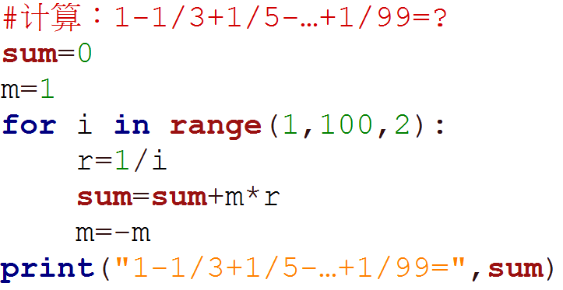
进阶：计算：1-1/3+1/5-……+1/99
Notes:
根据前面的分析，我们可以写出程序：
这里：为了表示方便，我们引入一个变量r，用它表示i的倒数
使用另一个变量m：表示符号，每进行一次累加操作后，变换一次符号。
请同学们输入此程序，观察运行结果。
到这里，我们距离使用莱布尼茨级数计算圆周率π，又进了一步。

Slide 9
计算圆周率π
比较：
1-1/3+1/5-…+1/99=?
π=(1-1/3+1/5-1/7+1/9……)*4
要求：精确到十万分之一，结果保留5位小数。
Notes:
现在我们回到使用 莱布尼茨级数 计算圆周率π的问题上。
跟前面的问题相比，二者的差别在哪里，看还需要进一步做什么？

Slide 10
计算圆周率π
比较：
1-1/3+1/5-…+1/99
数列是确定项，可以使用for循环
π=(1-1/3+1/5-1/7+1/9……)*4
数列是不确定项，需要随时根据要求进行判断
Notes:
第一个问题：数列是确定项，可以使用for循环。
第二个问题：数列是不确定项，需要随时根据要求进行判断。
根据我们前面的学习，这种情况，我们可以使用while循环。

Slide 11
计算圆周率π
π=(1-1/3+1/5-1/7+1/9……)*4
要求：精确到十万分之一
也就是：(1/i)*4小于十万分之一
当(1/i)*4<0.00001时，不再往下进行
Notes:
题目给出的要求是：精确到十万分之一
也就是1/i小于十万分之一，
当(1/i)*4<0.00001，满足这个条件时，不再往下进行。

Slide 12
计算圆周率π=(1-1/3+1/5-1/7+1/9……)*4，精确到十万分之一
Notes:
根据前面的分析，我们就可以写出程序。
请同学们输入程序，观察运行结果。
结果：π= 3.141597653564762
而题目要求，将计算结果，保留5位小数。
所以，我们还需要把计算结果进行处理。

Slide 13
计算圆周率π=(1-1/3+1/5-1/7+1/9……)*4，精确到十万分之一，结果保留5位小数。
保留n为小数的问题，这里我们介绍一种方法
例如：3.123456789，保留3位小数
3.123456789*10³→3123.456789
int(3123.456789)/10³→3.123
其实还可能会涉及到四舍五入问题，思路并不难，请同学请进行探索。
Notes:
输出结果保留5位小数。
保留n位小数的问题，有不同的方法，这里我们介绍一种方法：
将原来的数乘以十的n次方，取整后，再除以十的n次方
例如：3.123456789，要保留3位小数
先将3.123456789乘以十的三次方，得到3123.456789
取整后得到3123，再除以十的三次方，得到3.123

Slide 14
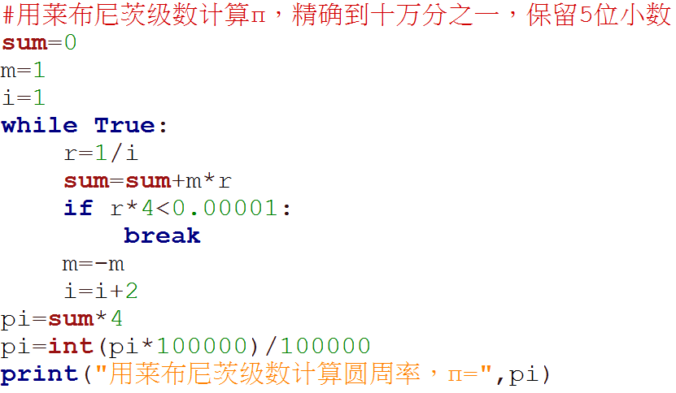
Notes:
请同学们完成程序，查看输出结果。
通过上面的例子，我们由易到难，一步一步分析了解决问题的过程。
磨刀不误砍柴工，同学们看到问题后，不要急于写代码，可以先拿一张纸和一支笔，分析一下，把思路理顺后，再写代码。

Slide 15
折纸问题：
用一张厚度是0.1毫米的纸不停对折多少次，厚度可以达到珠峰高度8848米？
提示：简单起见，可以让纸的厚度和山的高度都乘以10 、单位统一为毫米，则纸的厚度为1，珠峰的高度为88480000。
Notes:
下面我们再分析一个问题：折纸问题。
请同学们根据分析，编写程序。
用一张厚度是0.1毫米的纸不停地对折，折叠多少次、厚度可以达到珠峰高度8848米？
提示：简单起见，可以让纸的厚度和山的高度都乘以10 、单位统一为毫米，则纸的厚度为1，珠峰的高度为88480000。

Slide 16
折纸问题：
首先对这个问题进行分解：
计算折叠后的厚度
判断折叠后是否达到设定厚度
重复折叠
统计折叠次数
输出结果
Notes:
首先对这个问题进行分解，看看我们需要进行什么操作：
1. 计算折叠后的厚度
2. 判断折叠后是否达到设定厚度
3. 重复折叠
4. 统计折叠次数
5. 输出结果

Slide 17
折纸问题：
计算折叠后的厚度：
折叠后厚度←折叠前厚度×2
折叠次数为n，则折叠后的厚度为2^{n}
Notes:
计算折叠后的厚度：
折叠后的厚度，等于，折叠前的厚度乘以2。
若折叠次数为n，则折叠后的厚度为2^{n} 。

Slide 18
折纸问题：
判断折叠后是否达到设定厚度
如果：厚度>=目标值，停止对折
如果：厚度<目标值，继续对折
Notes:
判断折叠后是否达到设定厚度：
如果：厚度 大于等于 目标值，停止对折。
如果：厚度 小于 目标值，继续对折。

Slide 19
折纸问题：
重复折叠
折叠多少次才能超过珠峰高度
是“不确定”的，需要我们进行计算和判断
这里可以使用while循环
Notes:
重复折叠：
折叠多少次，才能超过珠峰高度，是“不确定”的，
需要我们每次折叠后，进行计算和判断。
这里可以使用：while循环。

Slide 20
折纸问题：
统计折叠次数
次数n：0、1、2、3、4、5、6……
需要对折叠的次数进行累加：n=n+1
Notes:
统计折叠次数：
次数n：0、1、2、3、4、5、6……
需要对折叠的次数进行累加：n=n+1

Slide 21
折纸问题：
输出结果
输出：折叠的次数
输出：达到的高度
为方便计算，我们暂时将单位统一为毫米，最后我们要将它转换为米。
Notes:
输出结果：
输出：折叠的次数；
输出：达到的高度；
为方便计算，我们暂时将单位统一为毫米，最后我们要将它转换为米。

Slide 22
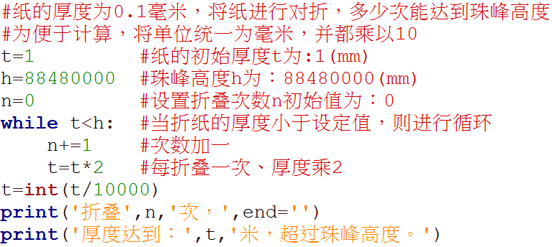
Notes:
请根据以上分析，编写程序，调试运行，观察结果。
请大家根据“学习指南”，完成练习。

Slide 23
用计算机解决问题的一般过程：
分析问题→设计方案→编程调试→解决问题
编程解决问题的基本步骤：
分析问题→设计算法→编程实现与调试→保存文件、调试运行程序
Notes:
同学们，我们的教科书中，详细说明了“用计算机解决问题的一般过程”：
包括：分析问题，设计方案，编程调试，解决问题等。
教科书中，通过几个具体的事例，很好地阐释了“编程解决问题的基本步骤”：
包括：分析问题，设计算法，编程实现与调试，保存文件、调试运行程序。
也对算法及描述算法，如“流程图” 等，进行了系统的介绍。
这些内容，同学们可自行复习。
我们这节课，主要对其中部分细节、同学们可能容易忽视的地方，通过例子进行分析。

Slide 24
小结：
首先，细读文本，对问题有一个整体认识。
其次：提炼关键词，找出已知条件。
第三：确定求解目标，包括隐含的目标。
然后：确定已知与未知的关系。
最后：设计算法、编程、调试。
Notes:
同学们看到问题后，不要急于写代码，可以先拿出纸、笔，分析一下，先把思路理顺，再写代码。
首先，细读文本，完整、系统地读文本，对要解决的问题，有一个整体认识。
其次：提炼关键词，找出已知条件，包括隐含的条件。
第三：确定求解目标，包括隐含的目标。
然后：确定已知与未知的关系。
最后：设计算法、编程、调试。

Slide 25
比如：根据输入的身高和体重值，编程计算体重指数。
身高和体重：有了这两个值，才能计算体重指数。
输入：运行程序时，从键盘输入。
体重指数：这是要求解的目标，要输出。
身高、体重，与BMI之间的关系：体重指数公式。
画出流程图，编写、调试程序。
Notes:
比如：这样一个问题：根据输入的身高和体重值，编程计算体重指数。
我们看完文本，可以找出一下几个关键词：
身高和体重：这是两个“确定”的值，有了身高和体重，才能计算体重指数。
输入：在运行程序时，身高和体重，是需要从键盘输入的。这也意味着，每次运行程序，输入的身高和体重、都可能是不同的 。
体重指数：这是要求解的目标。求出体重指数后，要表现出来、所以还需要输出，这是隐含的目标。
要解决问题，还需要知道身高、体重，与体重指数之间的关系，即计算体重指数的公式。
根据分析，同学们最好画出流程图，然后编写、调试程序，就比较顺利了。

Slide 26
谢谢您的观看
北京市朝阳区教育研究中心 制作
Notes:
请同学们按照学习指南的要求，进行练习和巩固。
然后，尝试探索“拓展提升任务”。
按要求完成“课后作业”。

